Slide 1
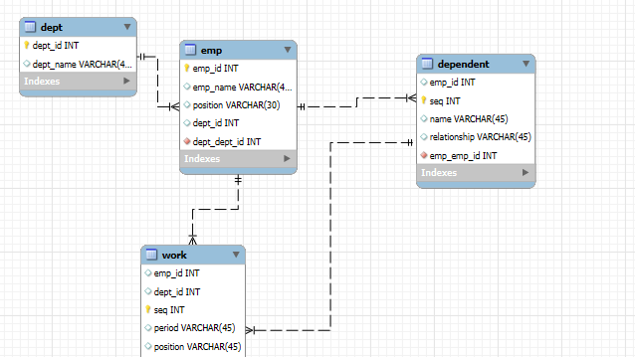
Edr diagram-1

Slide 2
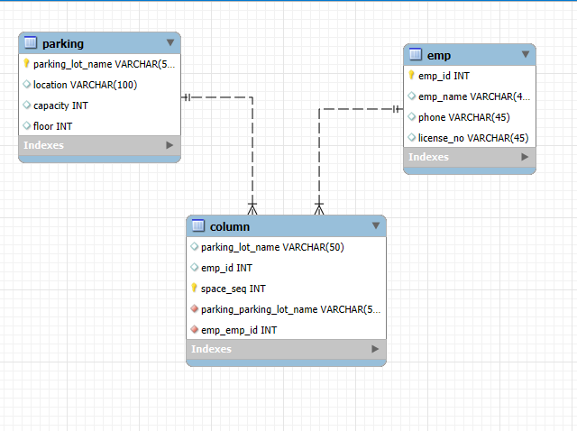
Edr diagram-2

